Slide 1
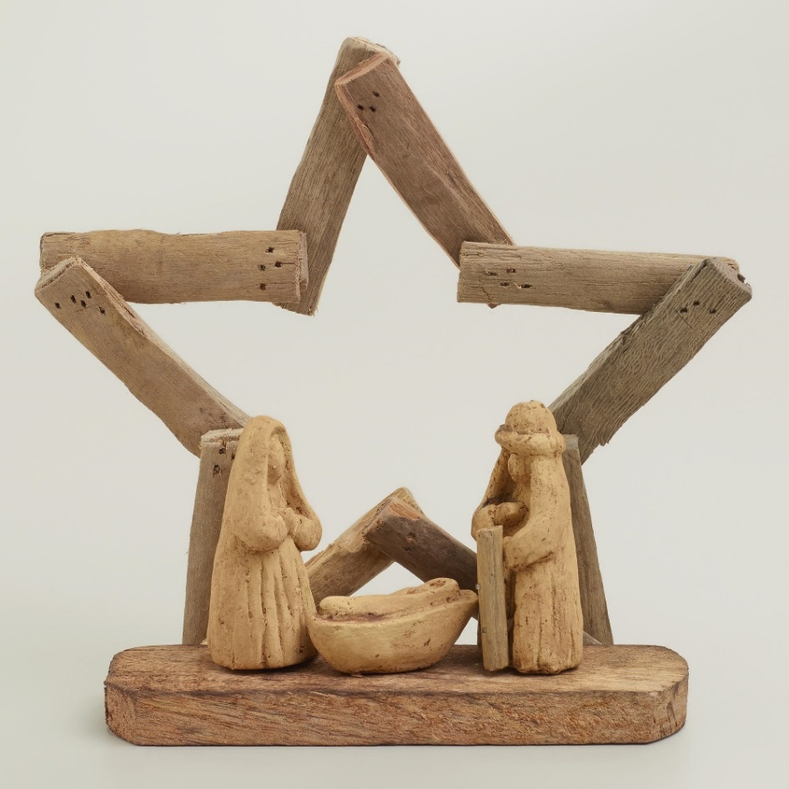
Todos vão até Belém. Em Belém o que é que tem?

Slide 2
Homens
Muita gente vem chegando!
É por causa do decreto,
Um tal de recenseamento!
Por ordem de César Augusto, imperador de Roma,
Todos os cidadãos devem se registrar,
Cada um na cidade onde nasceu!

Slide 3
Mulheres
Lá vem vindo seu José!
Ele vem de Nazaré
Traz Maria sua esposa
Montadinha num jumento
É que ela está esperando...
Esperando um bebê!

Slide 4
Homens
Na cidade enluarada
Toda porta está fechada
Tenho só um lugarzinho,
Muito humilde, mais quentinho,
É ali, na estrebaria,
Entre o gado sobre a palha.

Slide 5
Mulheres
Um lugar muito modesto,
Um abrigo afinal
Palha fofa, bem limpinha,
Bafo quente de animais,
Manjedoura vai ser berço,
Pra nascer o Rei da Paz!

Slide 6
Povos, cantai! Jesus nasceu!
À terra a Luz desceu!
A graça infinda, ao mundo vem,
Na gruta de Belém, na gruta de Belém,
Jesus, o amado, o Sumo bem!

Slide 7
Eis dos anjos a harmonia!
Cantam glória ao Rei Jesus.
Paz aos homens! Que alegria!
Paz com Deus em plena luz.
Ouçam, povos exultantes,
Ergam salmos triunfantes,
Aclamando o Senhor:
Nasce Cristo, o Redentor!

Slide 8
Toda terra e os altos céus;
Cantem sempre glórias a Deus.

Slide 9
Noite de paz, noite de amor;
Tudo dorme, em derredor!
Proclamando o Menino Jesus,
Entre os astros que espargem a luz
Brilha a estrela da paz!

Slide 10
Ó! Vinde fiéis, triunfantes e alegres,
Sim, vinde a Belém, já movidos de amor!
Nasceu vosso Rei, o Messias prometido,
Oh! Vinde, adoremos!
Oh! Vinde, adoremos!
Oh! Vinde, adoremos ao nosso Senhor!

Slide 11
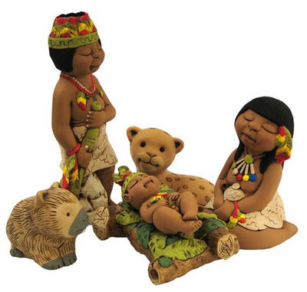
Comunidade:
Todos vão até Belém. Em Belém o que é que tem?
Lucas 2.8-11

Slide 12
Amigo de Deus
[Ademar de Campo]
Não existe nada melhor
Do que ser amigo de Deus
Caminhar seguro na luz
Desfrutar do seu amor
Ter a paz no coração
Viver sempre em comunhão
E assim perceber
A grandeza do poder
De Jesus meu bom pastor

Slide 13
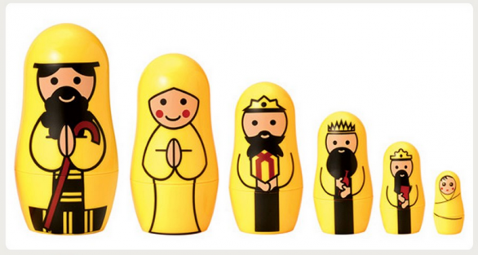
Comunidade:
Todos vão até Belém. Em Belém o que é que tem?

Slide 14
Dirigente:
Pensavam os pastores em tão grande nova,
Quando o céu inteirinho de anjos se encheu,
Cantando e louvando, com voz tão bonita
Que o canto ecoou e a terra tremeu!

Slide 15
Comunidade:
Glória a Deus nas maiores alturas, e paz na terra entre os homens, a quem ele quer bem.
Lucas 2.14

Slide 16
COLOCAR OS CÂNTICOS QUE SERÃO UTILIZADOS NO LOUVOR

Slide 17
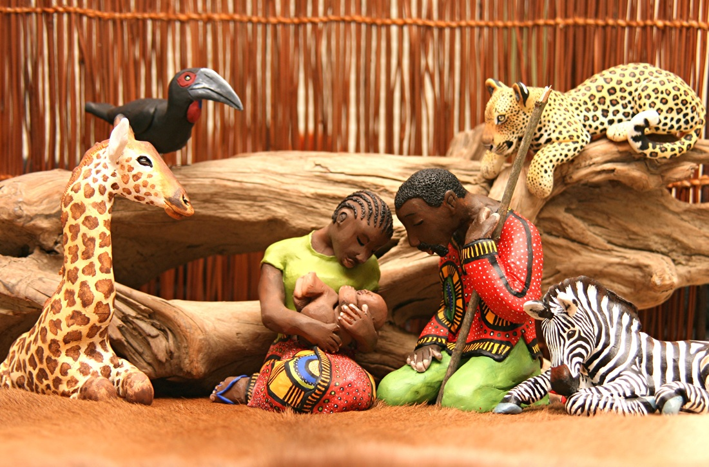
Comunidade:
Todos vão até Belém. Em Belém o que é que tem?

Slide 18
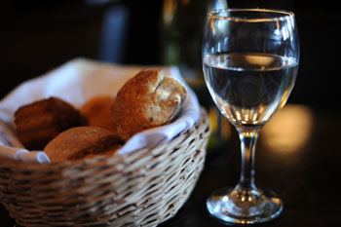
Festa do Amor

Slide 19
O amor é tem atos lindos, sim!
Mas, nem sempre os atos têm amor.
Se o mundo continuar assim nada se aproveitará.
Amar é aceitar o teu próximo como a ti mesmo,
assim como Eu vos tenho amado.
Deveis vós amar-vos também.

Slide 20
Se tiverdes todo esse amor, e os conflitos deixareis atrás.
Lembre-se terás todo esse Céu e com Deus irás viver.
O amor é sempre vencedor; ele é puro, ele é sofredor.
Muito mais que tudo que há no mundo
e jamais se acabará.

Slide 21
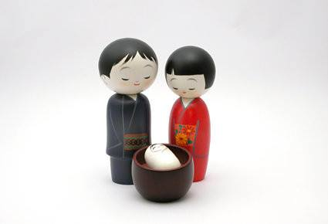
Comunidade:
Todos vão até Belém. Em Belém o que é que tem?

Slide 22
Tem uma estrela de raro fulgor,
Que vem conduzindo uma estrada silente*,
Uns homens estranhos que vem do Oriente.
De terras distantes, em longa jornada,
*silente: silencioso, desprovido de barulho

Slide 23
Caminham contentes, com olhos no céu
Pois sabem que a estrela ao Menino conduz!
Trazem presentes: incenso, ouro e mirra,
Presentes de reis para o Rei Salvador!
Caminha a estrela de raro fulgor,
Caminham os sábios com fé e amor!

Slide 24
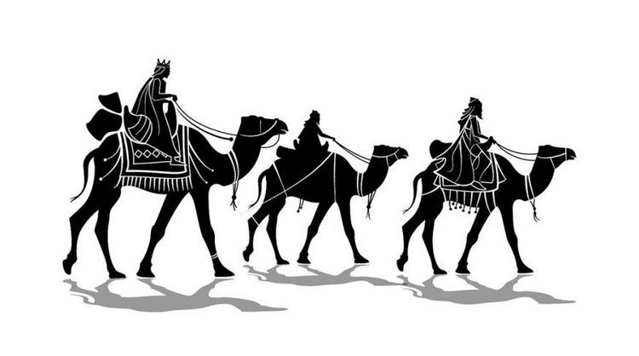
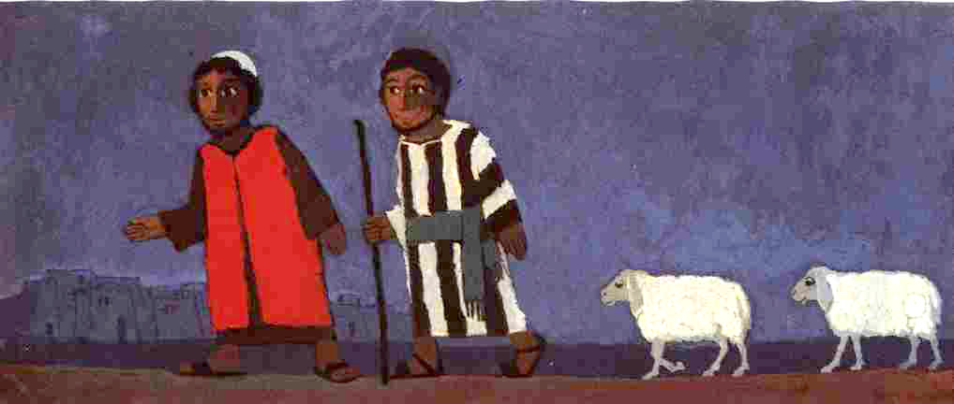
Todos vão até Belém. E você quer ir também?

Slide 25
Tem uma estrela de raro fulgor,
Que vem conduzindo uma estrada silente*,
Uns homens estranhos que vem do Oriente.
De terras distantes, em longa jornada,
*silente: silencioso, desprovido de barulho

Slide 26
Abriu mão da Sua glória
E semelhante a um homem se esvaziou
Servo tornou
E a si mesmo Se humilhou
E como filho obedeceu
Até a morte, e morte de cruz

Slide 27
Mas o Grande Deus, O nosso Pai,
O exaltou,
E lhe deu o nome
Que é sobre todo nome no céu e na terra
E debaixo da terra

Slide 28
Ao nome de Jesus
Todo joelho se dobrará
E toda língua confessará
Que Ele é o Senhor
Jesus, Nome sobre Todo nome,
Nome sobre Todo nome, (2x)

Slide 29
Seu nome é Maravilhoso,
Conselheiro Deus forte,
Pai da eternidade, Príncipe da Paz.

Slide 30
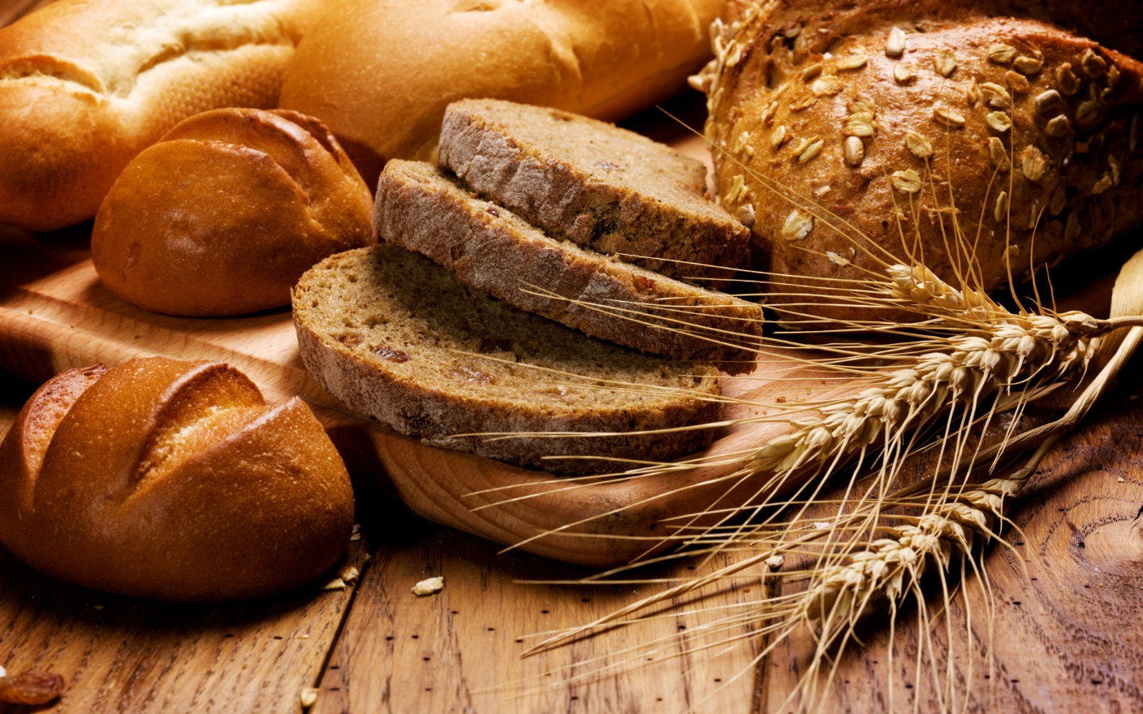
Feliz Natal!

